Slide 1
2.4 Équilibre liquide vapeur . Exemples du cours corrigés
Aut-2020- Zéhira.Hamoudi

Slide 2

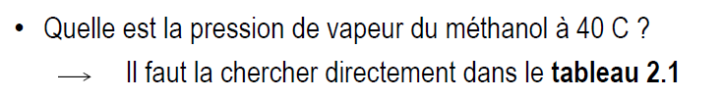
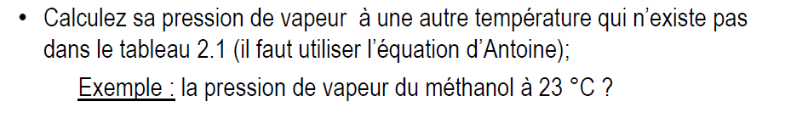




$$P_{méthanol}^{0}=35.275 kPa$$

Slide 3
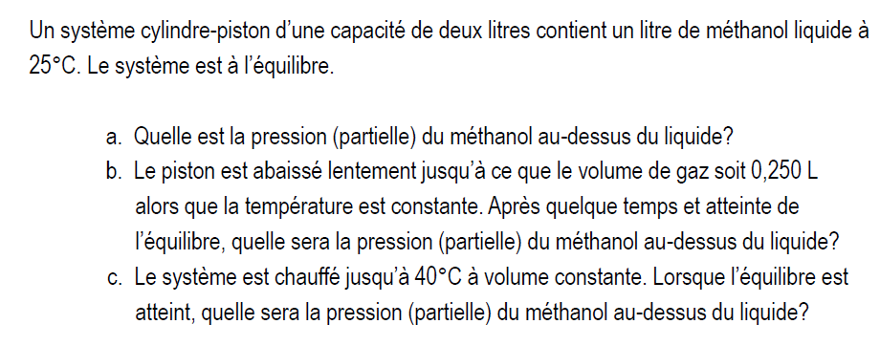

Slide 4



(a)
(b)
Phase gazeuse
V = 1 L
Phase gazeuse
V = 0.250 L
Phase liquide
V = 1 L
méthanol
méthanol
Phase liquide
V = 1 L
É. L. V à 20 $℃$
É. L. V à 20 $℃$
$$P_{méthanol}=P_{méthanol}^{0} à \text{20 }℃ (voir Tab 2.1)$$
$$P_{méthanol}=P_{méthanol}^{0}=12.912 kPa$$
$$P_{méthanol}=P_{méthanol}^{0}=12.912 kPa$$

Slide 5



(C)
Chauffé à 40 $℃$
Phase gazeuse
V = 0.250 L
méthanol
Phase liquide
V = 1 L
É. L. V à 40 $℃$
$$P_{méthanol}=P_{méthanol}^{0} à\text{ 4}\text{0 }℃ (voir Tab 2.1)$$
$$P_{méthanol}=P_{méthanol}^{0}=35.275 kPa$$

Slide 6

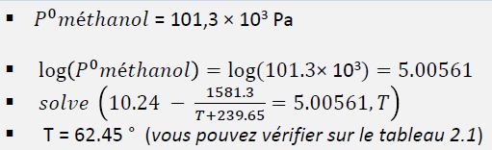
Équation d’Antoine pour le méthanol

